Slide 1
«ОБРАЗОВАТЕЛЬНО-ВОСПИТАТЕЛЬНЫЙ ПОТЕНЦИАЛ
МУЗЕЙНОЙ ПЕДАГОГИКИ»
Шубелева Марина Евгеньевна, учитель русского языка и литературы, руководитель музея «Память говорит» ГБОУ школы № 449 Пушкинского района Санкт-Петербурга

Slide 2
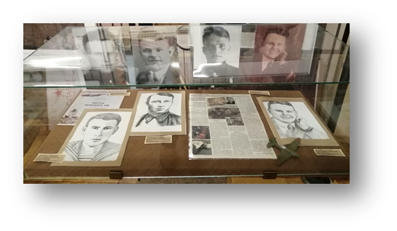
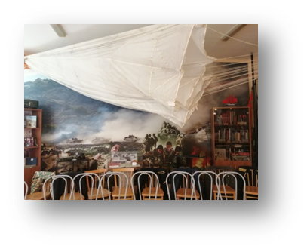
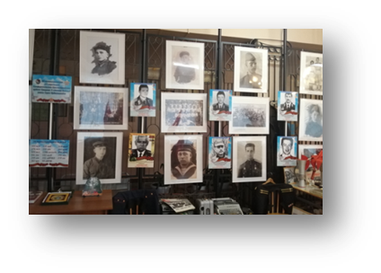
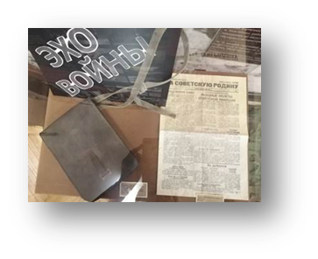
ВОЕННО-ИСТОРИЧЕСКИЙ МУЗЕЙ
«ПАМЯТЬ ГОВОРИТ»
«СЕМЕЙНЫЕ
ФОТОХРОНИКИ»
«ЭХО
ПРОШЕДШЕЙ ВОЙНЫ»
«МЫ ИЗВЛЕКАЕМ ПАМЯТЬ
ИЗ ЗЕМЛИ»
«МЫ НЕ ОТДАЛИ ВЫСОТУ»

Slide 3
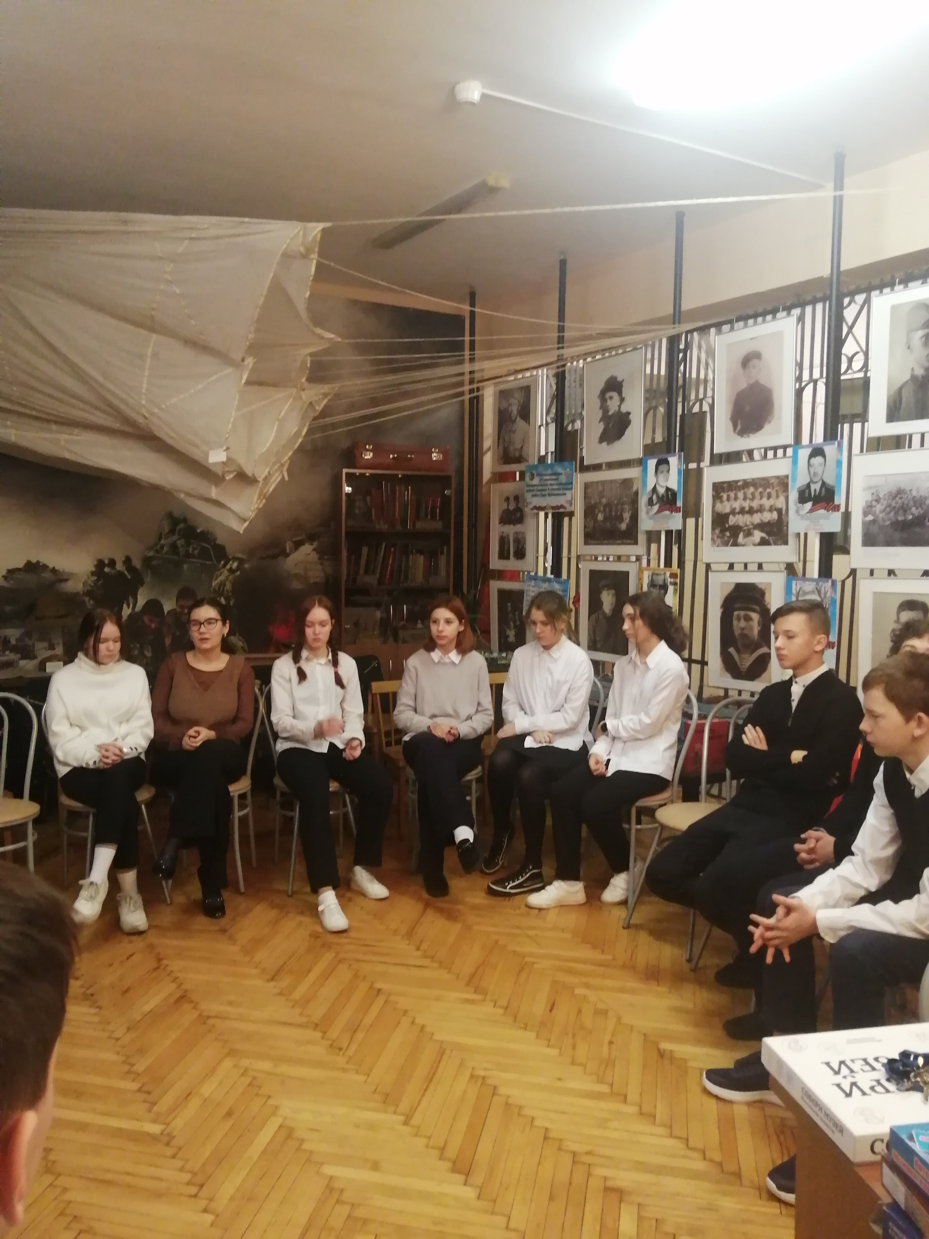
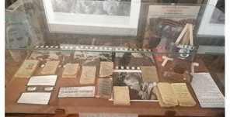
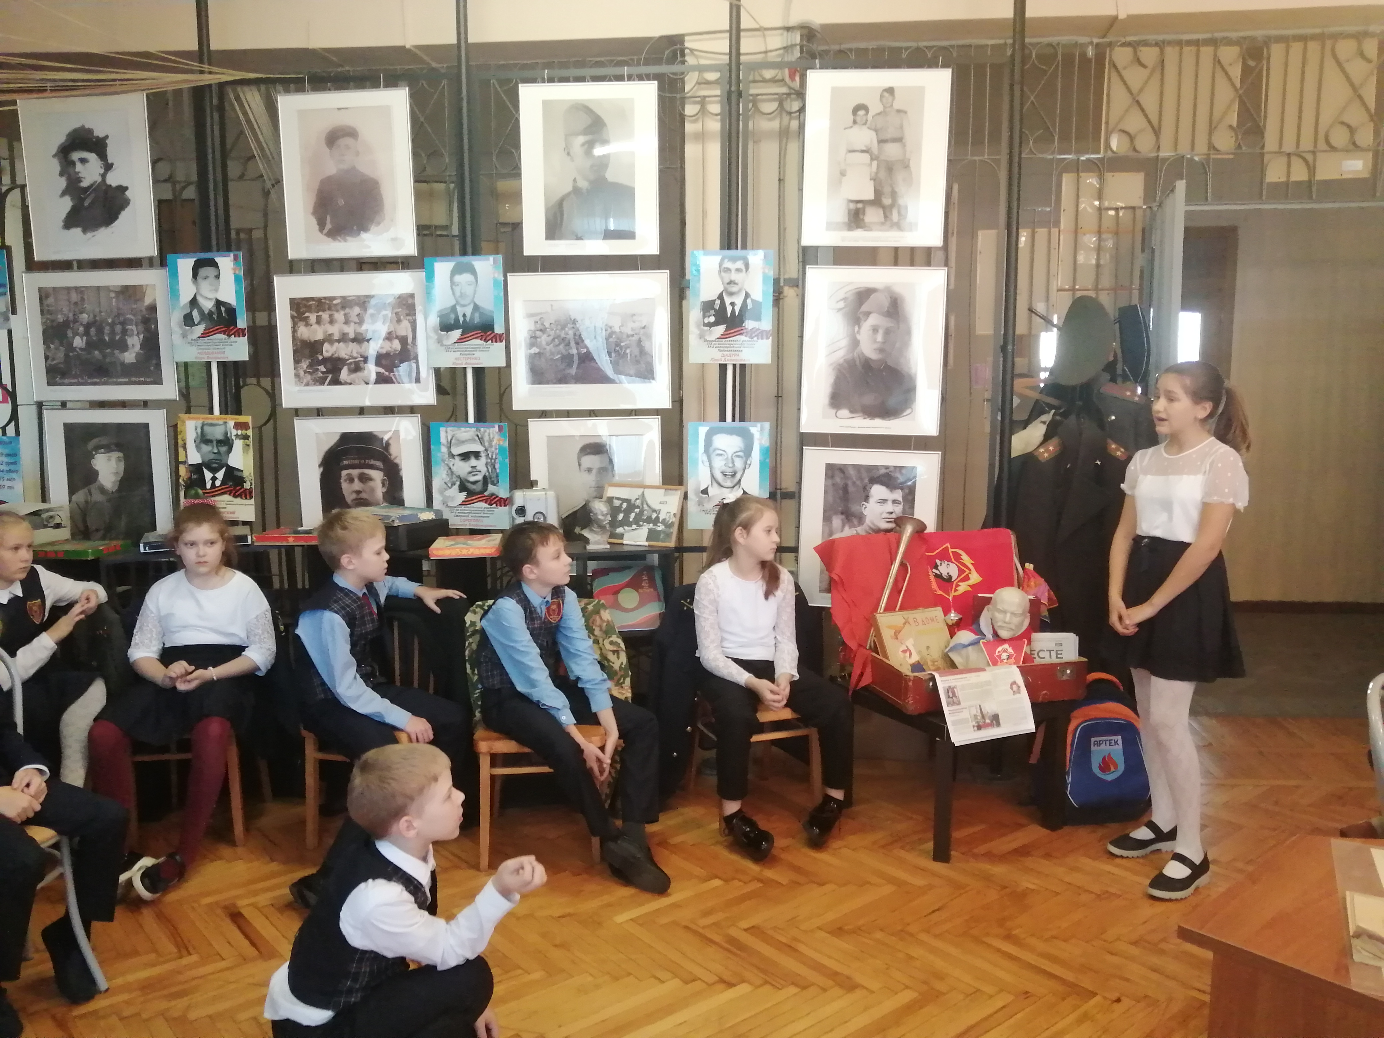
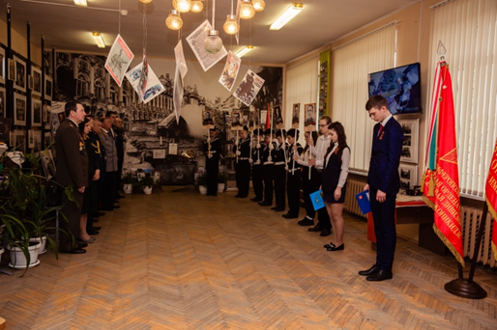
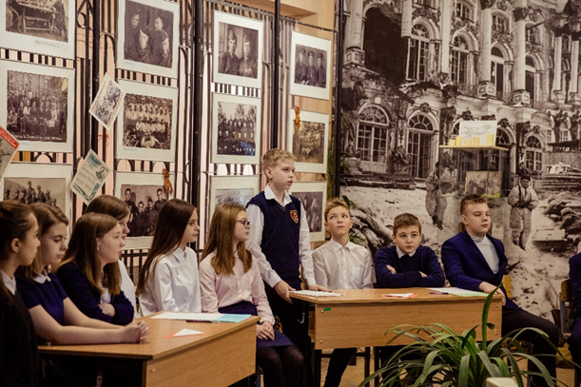
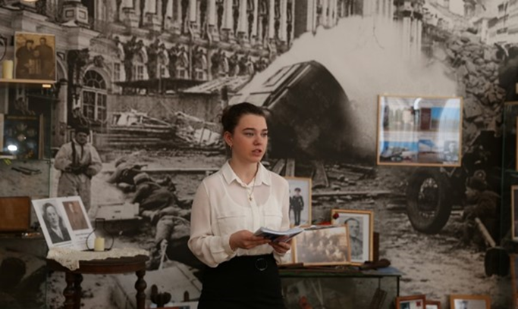
МУЗЕЙНО-ОБРАЗОВАТЕЛЬНАЯ ДЕЯТЕЛЬНОСТЬ
поисковo-исследовательскаядеятельность
экскурсионно-выставочная деятельность
проектная деятельность
культурно-образовательная деятельность

Slide 4
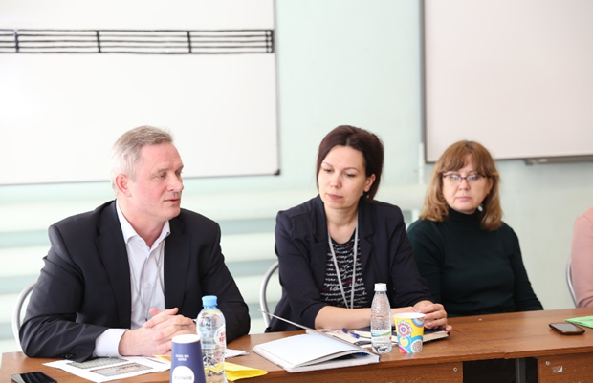
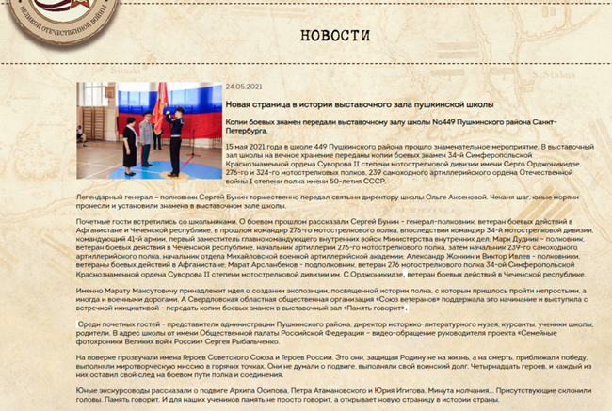
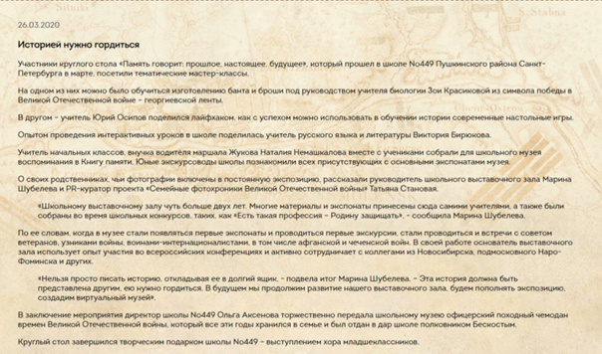
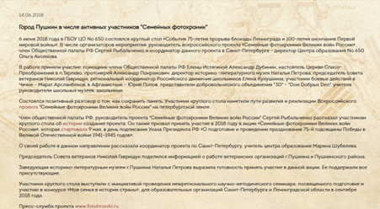
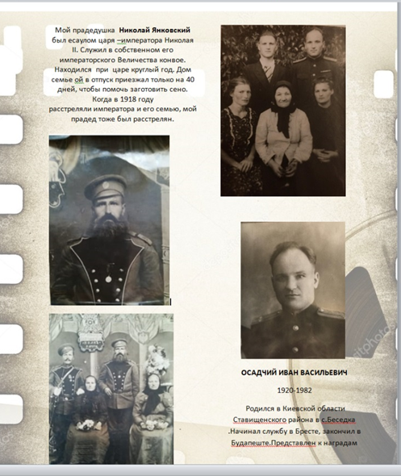
ПИЛОТНАЯ ПЛОЩАДКА ВСЕРОССИЙСКОГО ПРОЕКТА
КРУГЛЫЙ СТОЛ
«ПАМЯТЬГОВОРИТ:
ПРОШЛОЕ,НАСТОЯЩЕЕ,
БУДУЩЕЕ»

Slide 5
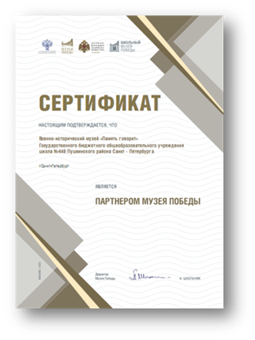
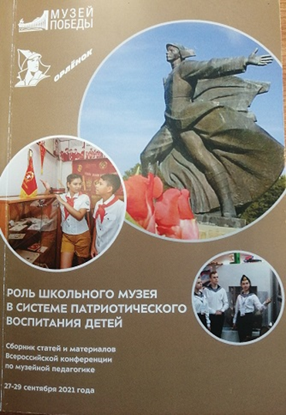
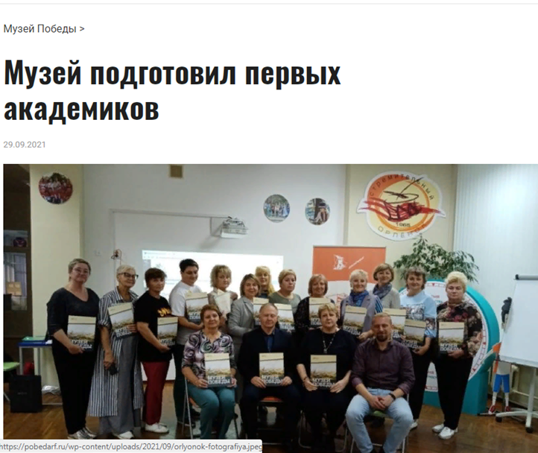
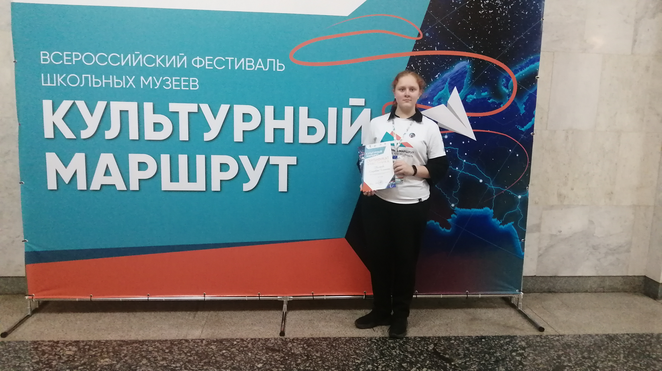
«ПАМЯТЬ ГОВОРИТ»-
ПАРТНЕР МУЗЕЯ ПОБЕДЫ

Slide 6
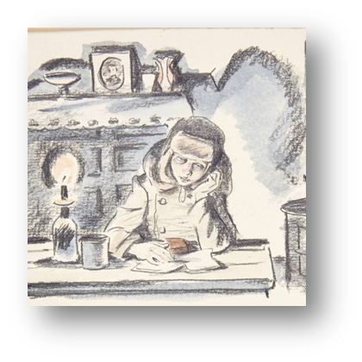
СОВРЕМЕННЫЙ ШКОЛЬНЫЙ МУЗЕЙ-ЭТО ОТКРЫТОЕ ОБРАЗОВАТЕЛЬНОЕ ПРОСТРАНСТВО,ЭТО ТВОРЧЕСКАЯ ЛАБОРАТОРИЯ,ГДЕ МУЗЕЙНАЯ ПЕДАГОГИКА-ЭТО СОДРУЖЕСТВО,СОТВОРЧЕСТВО,СОУЧАСТИЕ УЧЕНИКОВ,УЧИТЕЛЕЙ,РОДИТЕЛЕЙ И СОЦИАЛЬНЫХ ПАРТНЕРОВ…

Slide 7
МУЗЕЙНЫЕ СТРАНИЦЫ
ОТКРОЮТ НАМ ГРАНИЦЫ.
И НОВАЯ ИСТОРИЯ
НАПИШЕТСЯ ПРО НАС…
Контакты для взаимодействия:
Электронная почта^
shubeleva.marina@yandex.ru
Телефон
+7(911)973-96-85

